Slide 1


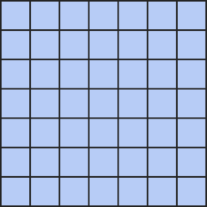




Programação linear e Otimização
Disciplina: Matemática
Módulo: A10-Otimização
TIAGO MIGUEL LOBO MACHADO DA SILVA
Nº24 12ºIST
11/03/2026

Slide 2
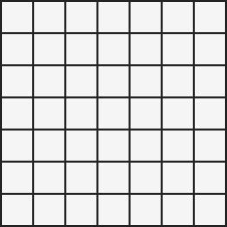
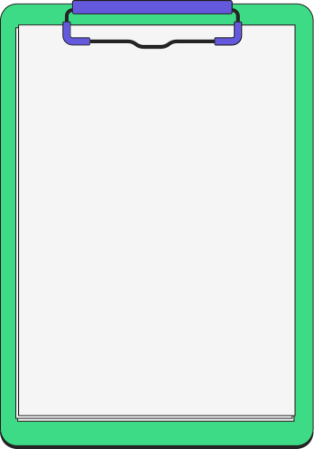
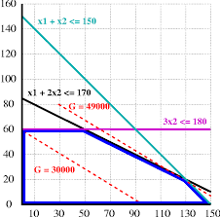
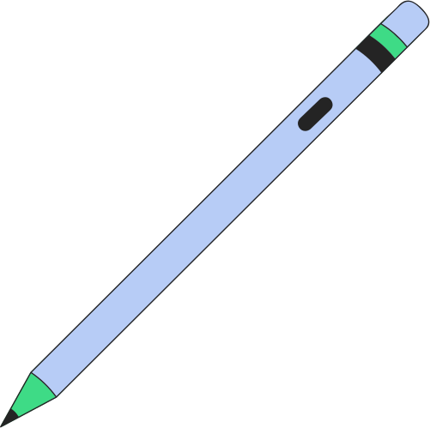
Introdução
O que é a Programação linear?
A Programação Linear é um ramo da otimização matemática que procura maximizar ou minimizar uma função linear, sujeita a um conjunto de restrições também lineares.
É usada para tomar decisões ótimas quando existem recursos limitados.
Normalmente pretende‑se:
Maximizar: lucro, produção, rendimento
Minimizar: custos, tempo, desperdício
Um problema inclui:
Função objetivo
Sistema de restrições
Região admissível (conjunto de soluções possíveis)
A solução ótima encontra‑se num dos vértices da região admissível.

Slide 3


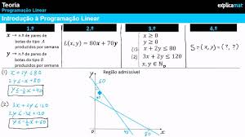
Desenvolvimento

Slide 4
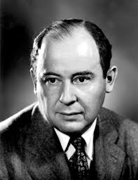
Matemáticos envolvidos no desenvolvimento da Programação linear
John von Neumann (1903–1957)
John von Neumann, nascido em Budapeste na Hungria, foi um físico e matemático cujo trabalho contribuiu para a teoria da dualidade e para fundamentos matemáticos da otimização.

Slide 5
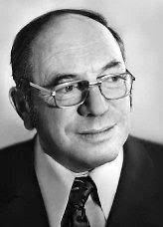
Matemáticos envolvidos no desenvolvimento da Programação linear
Leonid Kantorovich (1912–1986)
Leon Kantorovich foi um matemático russo que conseguiu ser o primeiro a formular problemas económicos como problemas de otimização linear.
Recebeu o Prémio Nobel da Economia (1975) pelo seu trabalho.

Slide 6
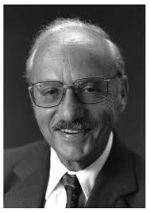
Matemáticos envolvidos no desenvolvimento da Programação linear
George Dantzig (1914–2005)
George Dantzig foi um matemático Norte-americano que criou o Método Simplex em 1947, o algoritmo mais famoso para resolver problemas de Programação linear.

Slide 7
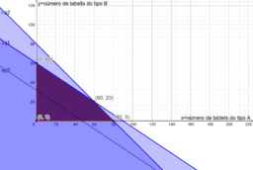
Como Resolver um Problema de Programação Linear
Definir variáveis de decisão Ex.: x = quantidade do produto A y = quantidade do produto B
Definir a função objetivo Ex.: Maximizar Z=ax+by
Definir as restrições Ex.: ax+by≤cdx+ey≤fx≥0, y≥0
Representar graficamente as restrições
Determinar a região admissível
Encontrar os vértices
Calcular a função objetivo em cada vértice
Escolher a solução ótima

Slide 8


Teorema Fundamental da Programação Linear
Se existir uma solução ótima, ela ocorre sempre num vértice da região admissível.
Isto permite testar apenas os pontos extremos.

Slide 9
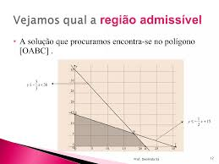

Região Admissível
A região admissível é o conjunto de todos os pontos que satisfazem simultaneamente todas as restrições. No gráfico, corresponde à área sombreada.

Slide 10
Análise dos Vértices (exemplo)
Pontos
Coordenadas
C
A
B
E
O
(0,8)
(3,7)
(6,3)
(10,0)
(0,0)
Soluções Possíveis
Qualquer ponto dentro da região admissível é uma solução válida, como:
(2, 5)
(4, 4)
(5, 2)

Slide 11
Solução Ótima (exemplo)
Pontos
x + y
O
C
A
B
E
0
8
10
9
10
Soluções Ótimas:
A (3,7) e E (10,0).

Slide 12





Áreas de Aplicação da Programação Linear
Economia: maximização de lucros, análise de custos
Indústria: planeamento de produção, gestão de recursos
Transportes: otimização de rotas, logística
Informática: IA, redes, alocação de recursos

Slide 13



Aplicações na Informática
Otimização de redes de computadores
Alocação de recursos em servidores
Machine Learning (ex.: SVM)
Planeamento de tarefas
Gestão de bases de dados

Slide 14

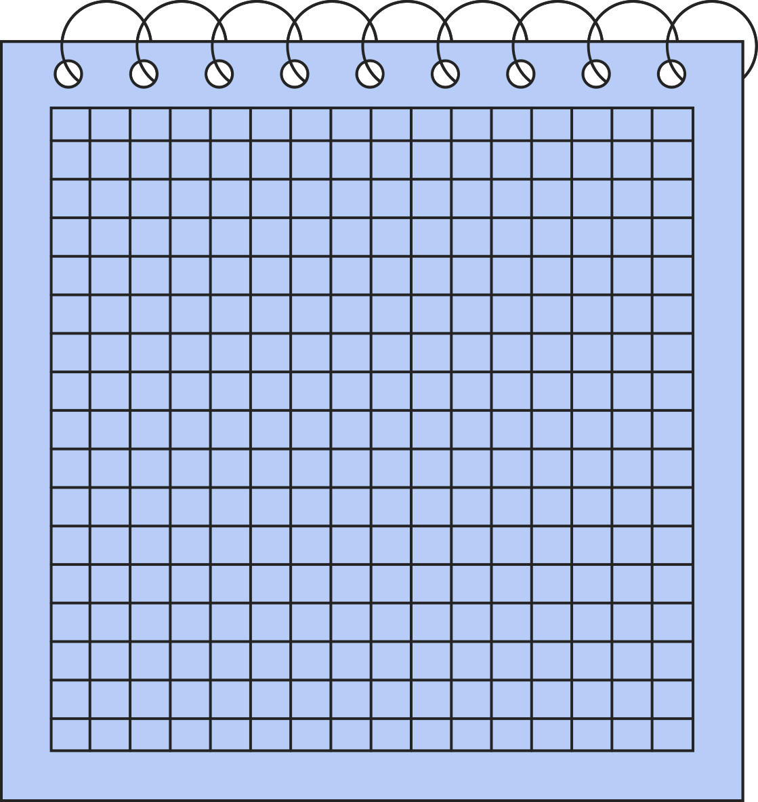

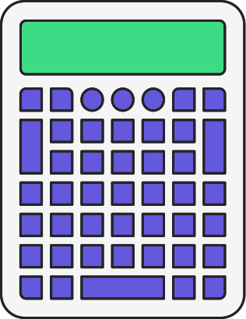
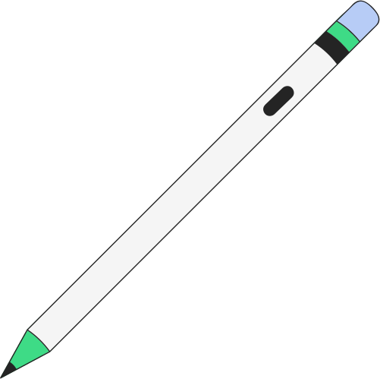
Conclusão
A Programação Linear é uma ferramenta matemática muito importante para resolver problemas de otimização.
Permite:
Tomar decisões mais eficientes
Utilizar melhor os recursos disponíveis
Maximizar lucros ou minimizar custos
Este método é amplamente utilizado em áreas como economia, indústria, transportes e informática.

Slide 15
Bibliografia
1) Nobel Prize – Leonid Kantorovich (informação histórica e contributos para a Programação Linear)
https://www.nobelprize.org/prizes/economic-sciences/1975/kantorovich/facts/ (nobelprize.org in Bing)
Esta fonte cobre:
Quem foi Kantorovich
O seu papel na Programação Linear
A importância do seu trabalho na otimização
Reconhecimento oficial (Prémio Nobel)
2) Wikipédia – Programação Linear (informação geral + Dantzig + von Neumann)
https://pt.wikipedia.org/wiki/Programa%C3%A7%C3%A3o_linear
Esta página inclui:
Definição de Programação Linear
Função objetivo, restrições, região admissível
Teorema Fundamental da Programação Linear
História da PL
Contributos de George Dantzig (Método Simplex)
Contributos de John von Neumann (dualidade e teoria matemática)

Slide 16
Obrigado!

